Slide 1
製糖原料介紹

Slide 2
製糖原料
甘蔗:亞洲國家，熱帶。
甜菜根:歐洲國家。溫帶及寒帶的植物。製糖的甜菜根跟一般市場上看到的紫紅色甜菜根不一樣，它是白色的 。
楓樹漿做成的楓糖:美洲。
龍舌蘭:墨西哥。
椰棗樹糖、高梁:非洲。
棕櫚糖:東南亞。

Slide 3
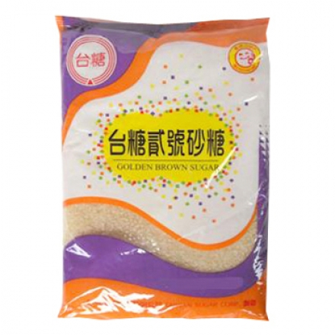
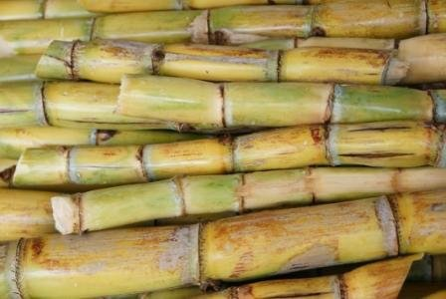
甘蔗製糖

Slide 4
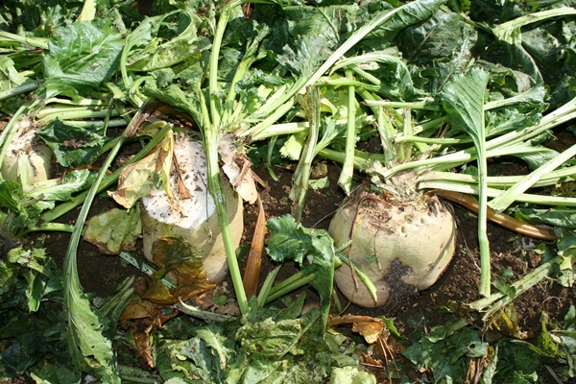
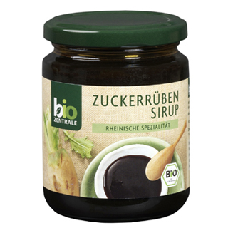
甜菜根製糖
製糖用
食用

Slide 5
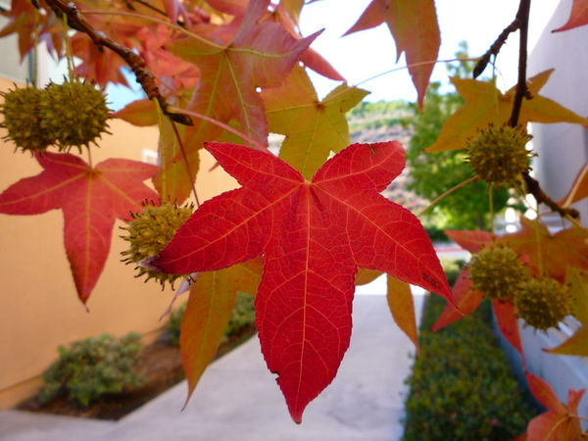
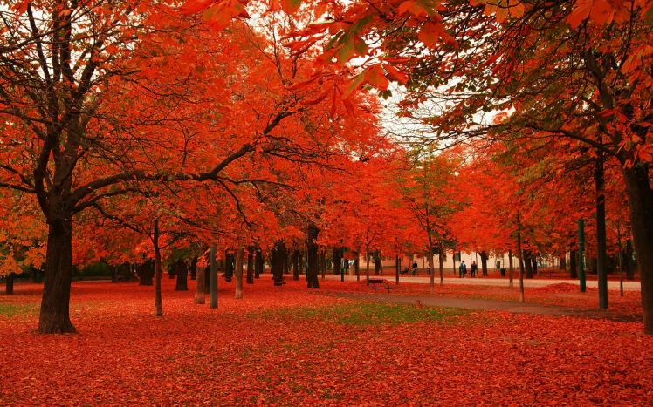
楓樹糖漿

Slide 6
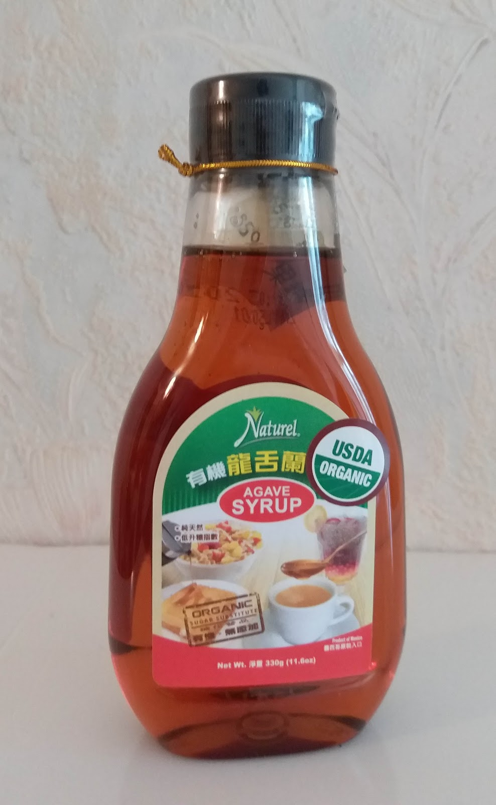
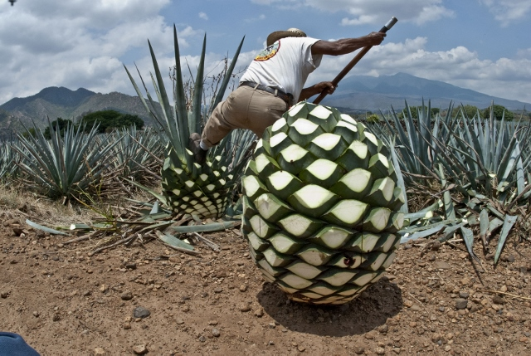
龍舌蘭製糖

Slide 7
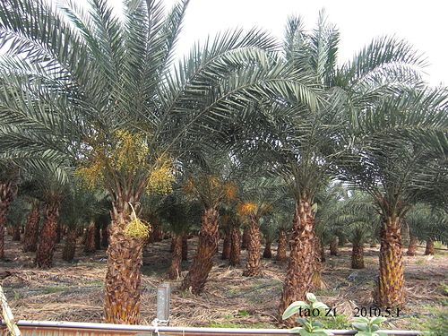
椰棗製糖

Slide 8
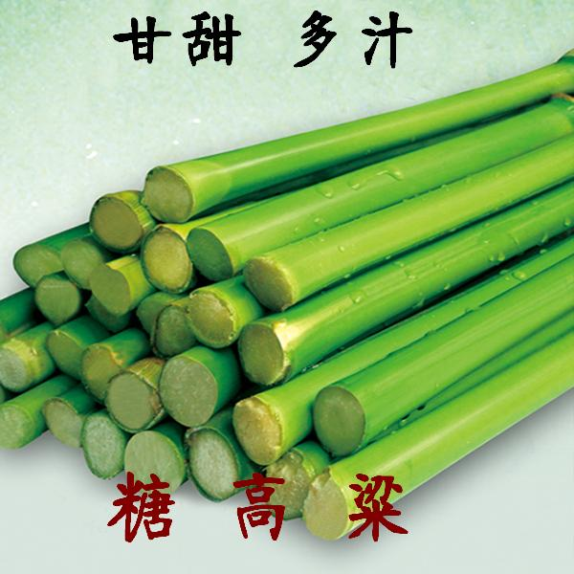
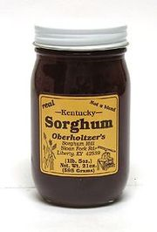
高粱製糖

Slide 9
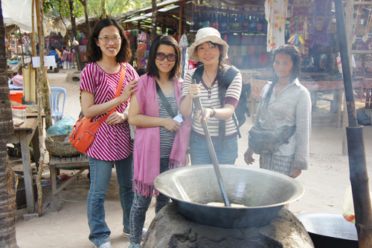
棕梠製糖

